Slide 1
Cultura Tributaria
Guatemala, 2013

Slide 2
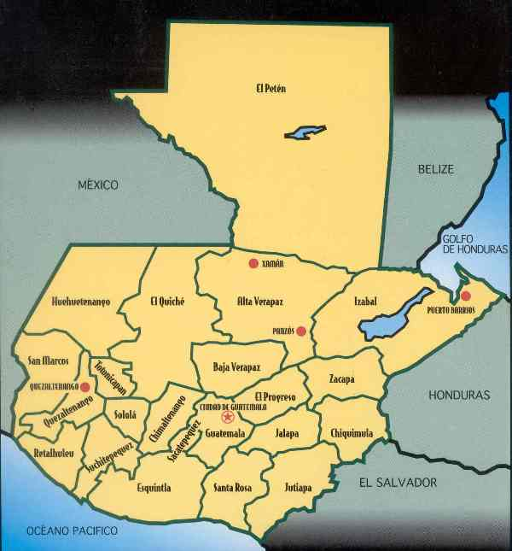
Información general sobre Guatemala
http://goo.gl/M7lCa
Población: 14.7 millones de habitantes
Alfabetismo: 74.8 % de la población
Idiomas: 60% español (40% lenguas indígenas)
Economía: Moneda oficial: Quetzal (Q)
Tipo de cambio frente al dólar: Q7.82

Slide 3
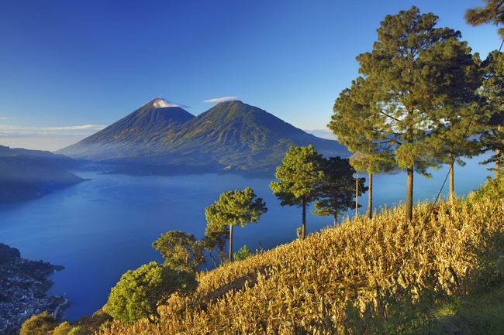
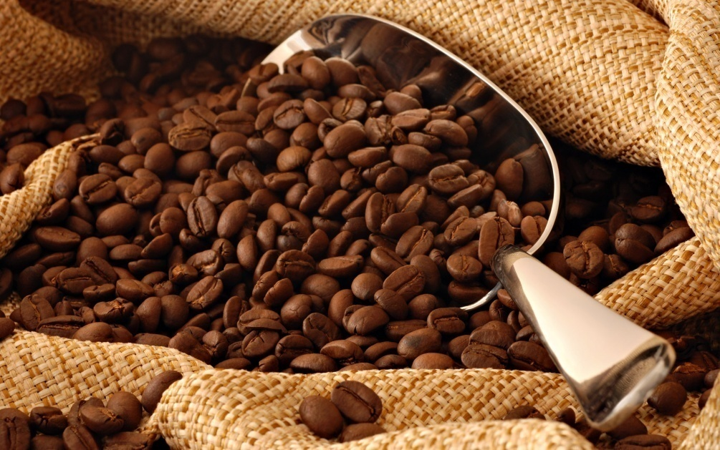
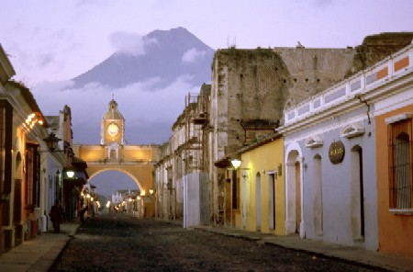
Datos curiosos
Guatemala fue seleccionada por la British Broadcasting Corporation (BBC) como el número 1 de los 10 mejores destinos vacacionales del mundo en el segmento cultural.
Único país de Latinoamérica con 4 volcanes activos.
Principal proveedor para la cadena Starbucks de café de alta calidad.
Principal exportador de arveja china a Estados Unidos
Antigua Guatemala fue catalogada como “Patrimonio de la Humanidad” por la UNESCO en 1979.
El guatemalteco Miguel Ángel Asturias ganó el premio Nóbel de Literatura en el año 1967.

Slide 4
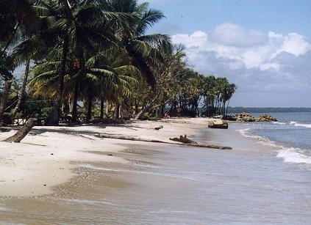
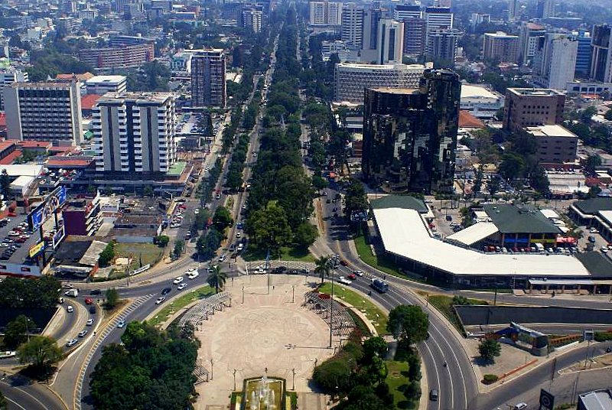
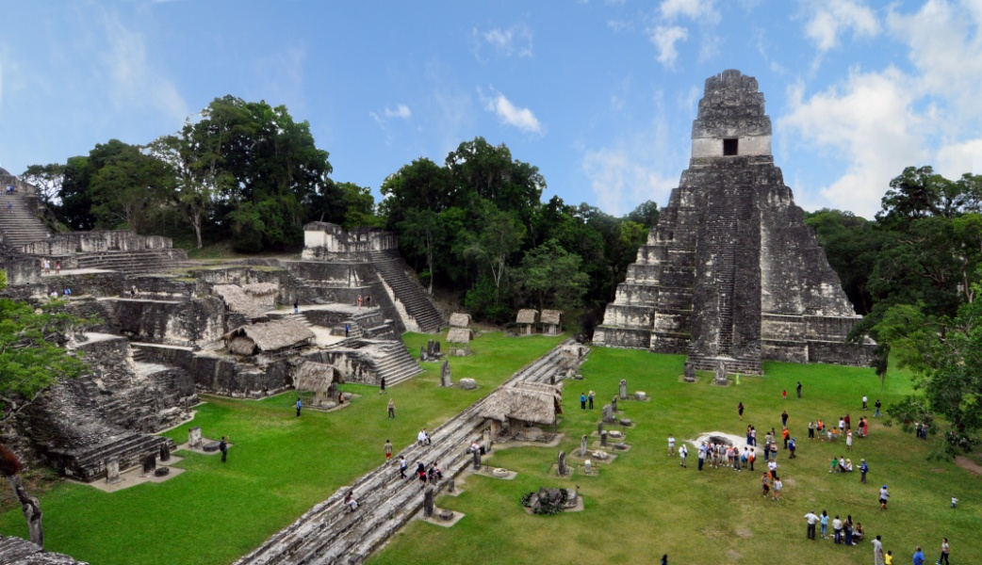
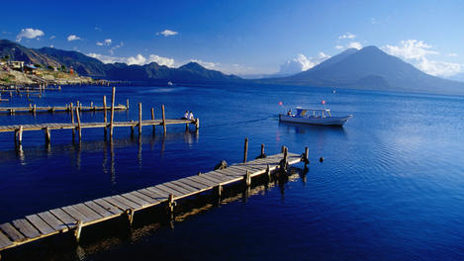
Turismo

Slide 5
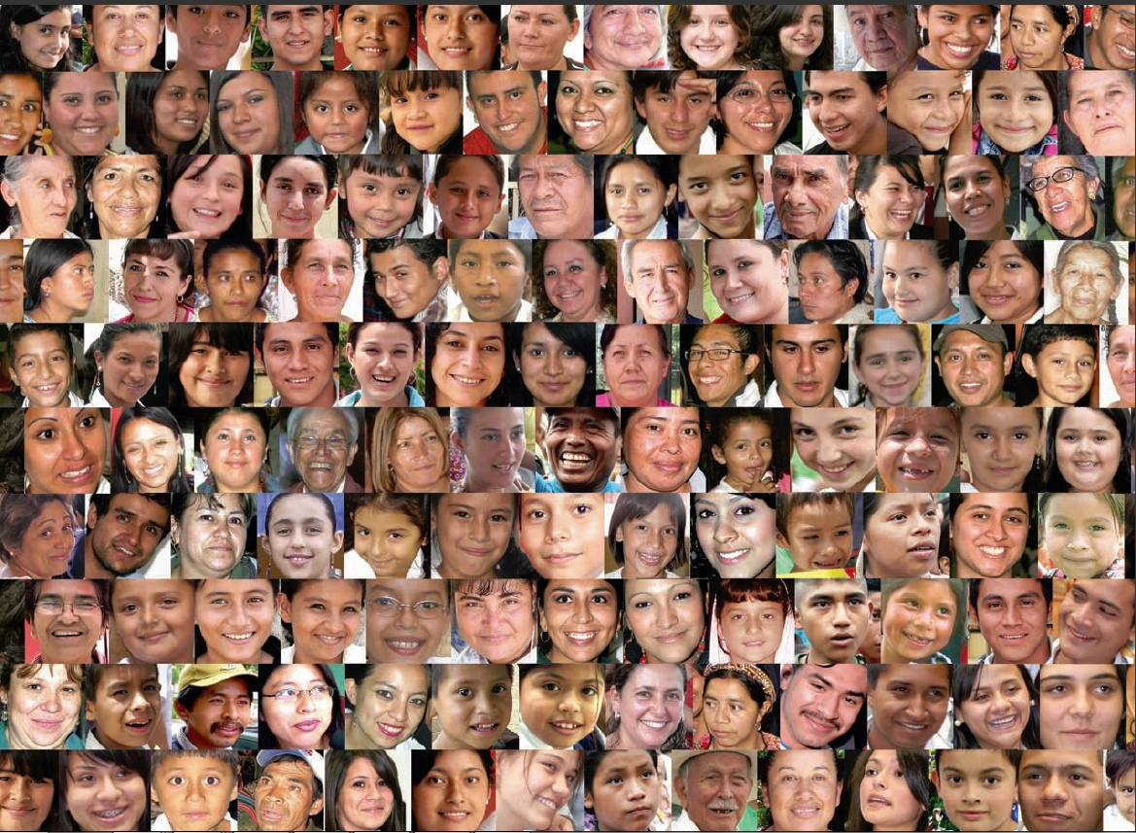
Su gente

Slide 6

Educación tributaria
www.censat.org.gt
PhilMckinney.com

Slide 7
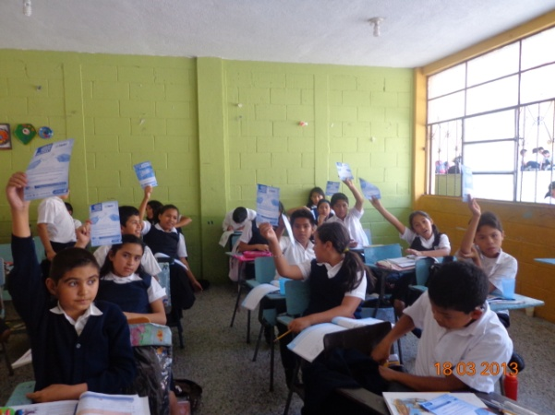
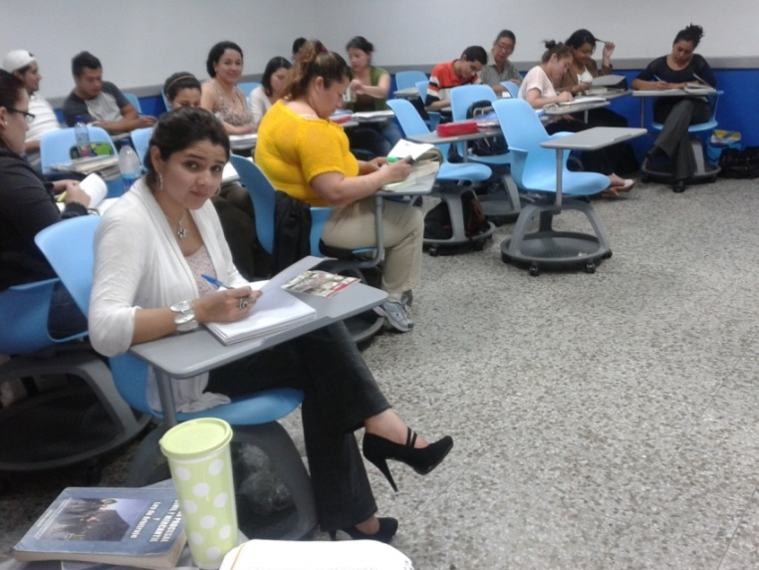
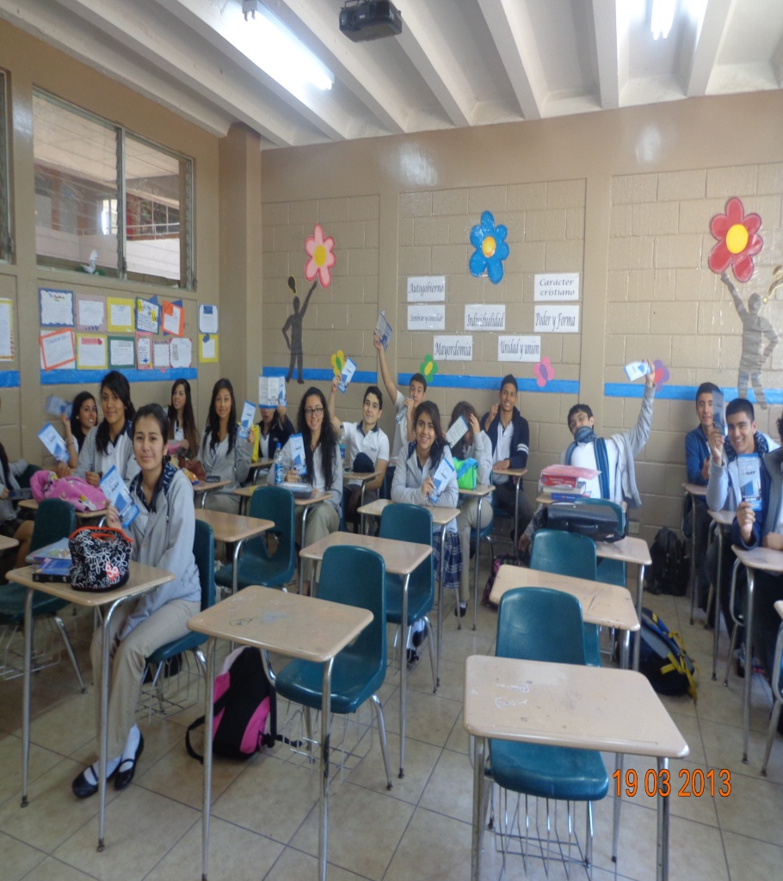
Talleres sistemáticos dirigidos a
Estudiantes, docentes y padres de familia
Primaria, secundaria, diversificado y universidades
Organizaciones municipales
Apoyo educativo a proyectos internacionales
(Plan Internacional) en el área rural
Contribuyentes (actualización legal – presencial y on line)
www.censat.org.gt

Slide 8
La Cultura Tributaria en el desarrollo del país
Conocimientos
Información
Cumplimiento
de las
obligaciones
tributarias
Cultura
Tributaria
Actitudes
y valores
Formación
Gasto público
eficiente,
racional y
transparente
Formación de
Conciencia
Prácticas
www.censat.org.gt

Slide 9
Temas de los talleres
8. La búsqueda del bien común en la sociedad.
1. Cultura Tributaria
Bases legales y políticas.
El TRI.
2. Funciones de la SAT y los impuestos.
Valor: Responsabilidad
4. Instrumentos para hacer declaraciones de impuestos y consecuencias de la omisión de información.
5. La importancia de la fiscalización tributaria.
Valor Transparencia
7. Economía básica de un país. Producción, intercambio, consumo. Derechos y obligaciones del consumidor
3. La economía. La economía formal e informal. Valor: Integridad.
6. Distribución de los impuestos a los diferentes rubros del gasto público. Valor Integridad.
Temas
www.censat.org.gt

Slide 10


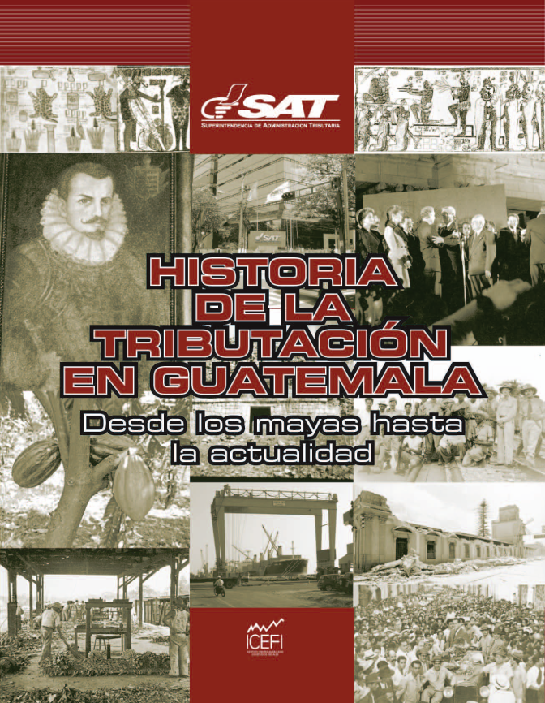




Slide 11
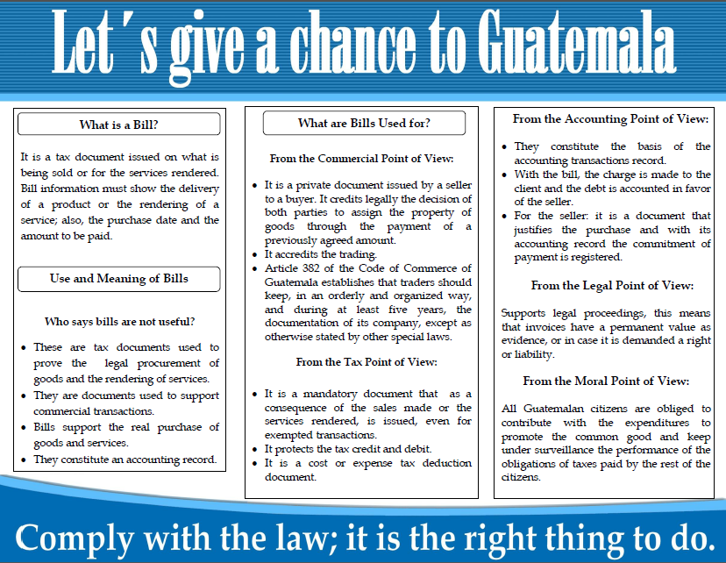
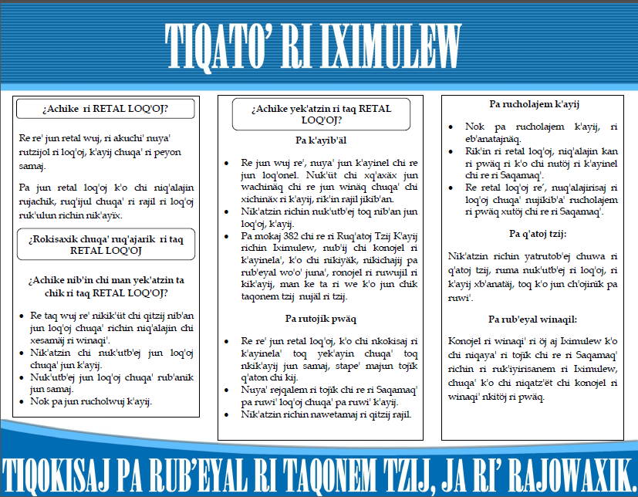
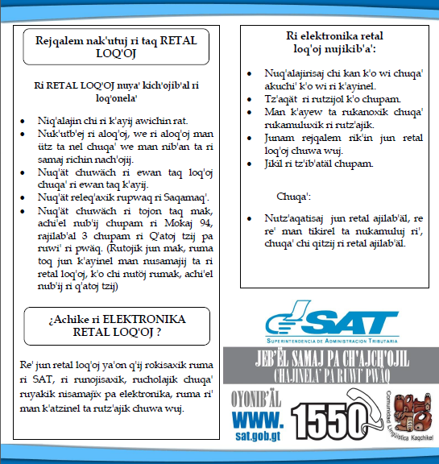
Publicaciones
Traducción de trifoliar “Pida su factura” a inglés, mam, kaqchiquel y quiché.

Slide 12
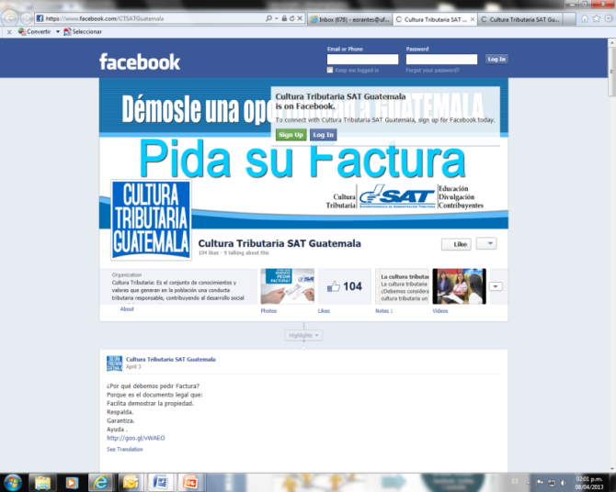
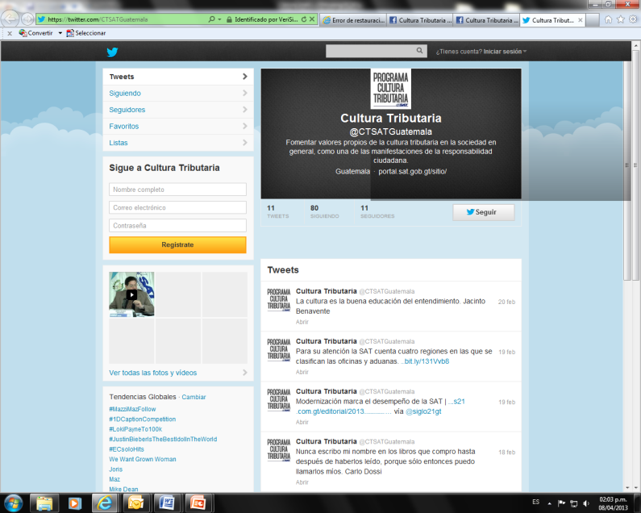
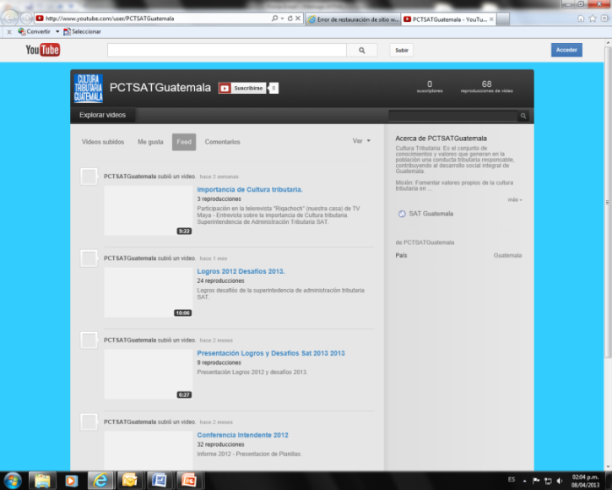
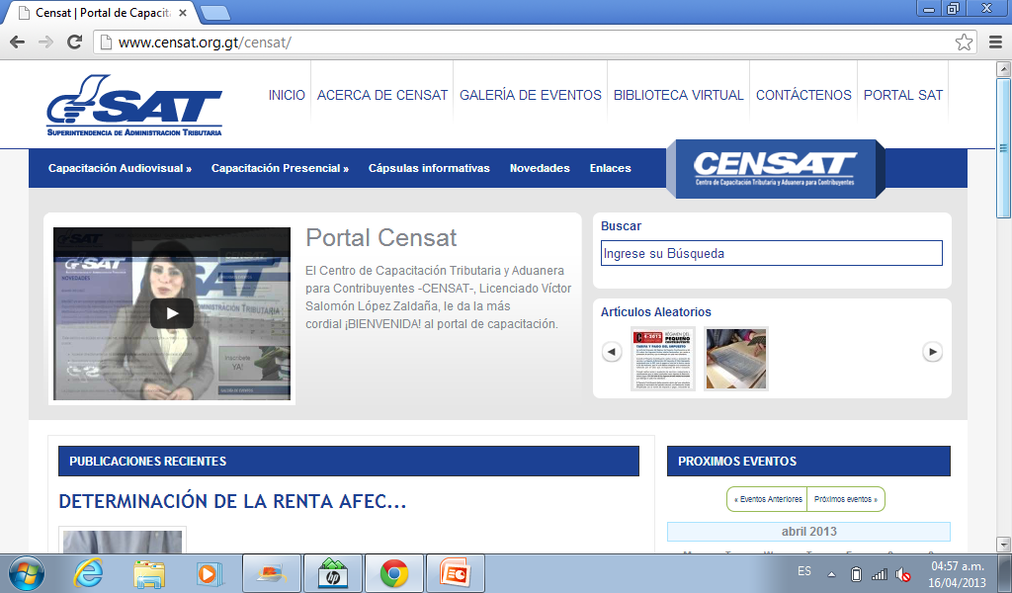
Web
Facebook
Twitter
Youtube

Slide 13

Muchas gracias.

